Slide 1
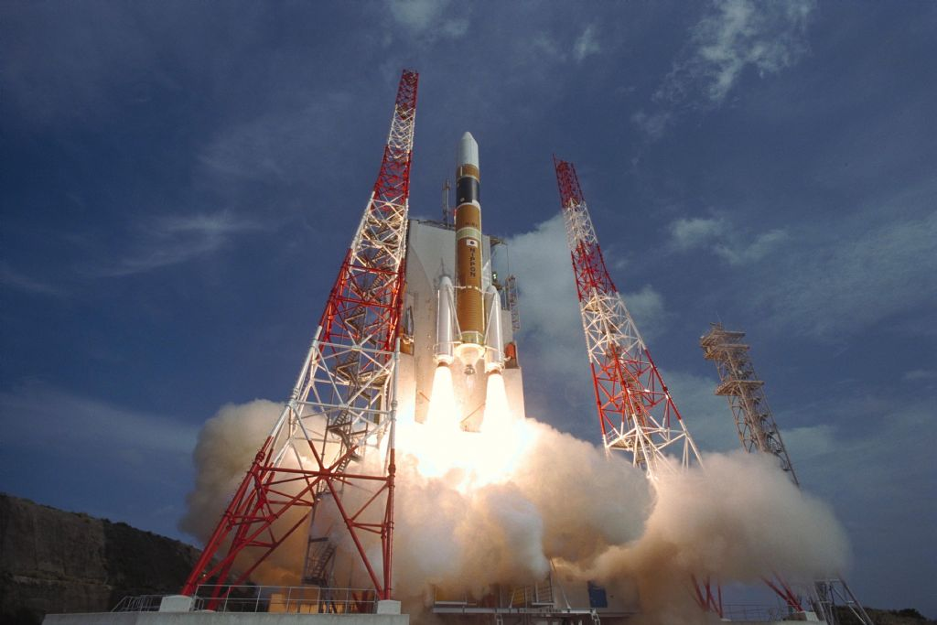
工業高校生がロケットをぶっ放して 宇宙について考えてみた
洛陽工業高校
３年ハイパーステージ
市川開史
©JAXA

Slide 2
皆さん工業高校のイメージって
どのようなイメージですか？

Slide 3
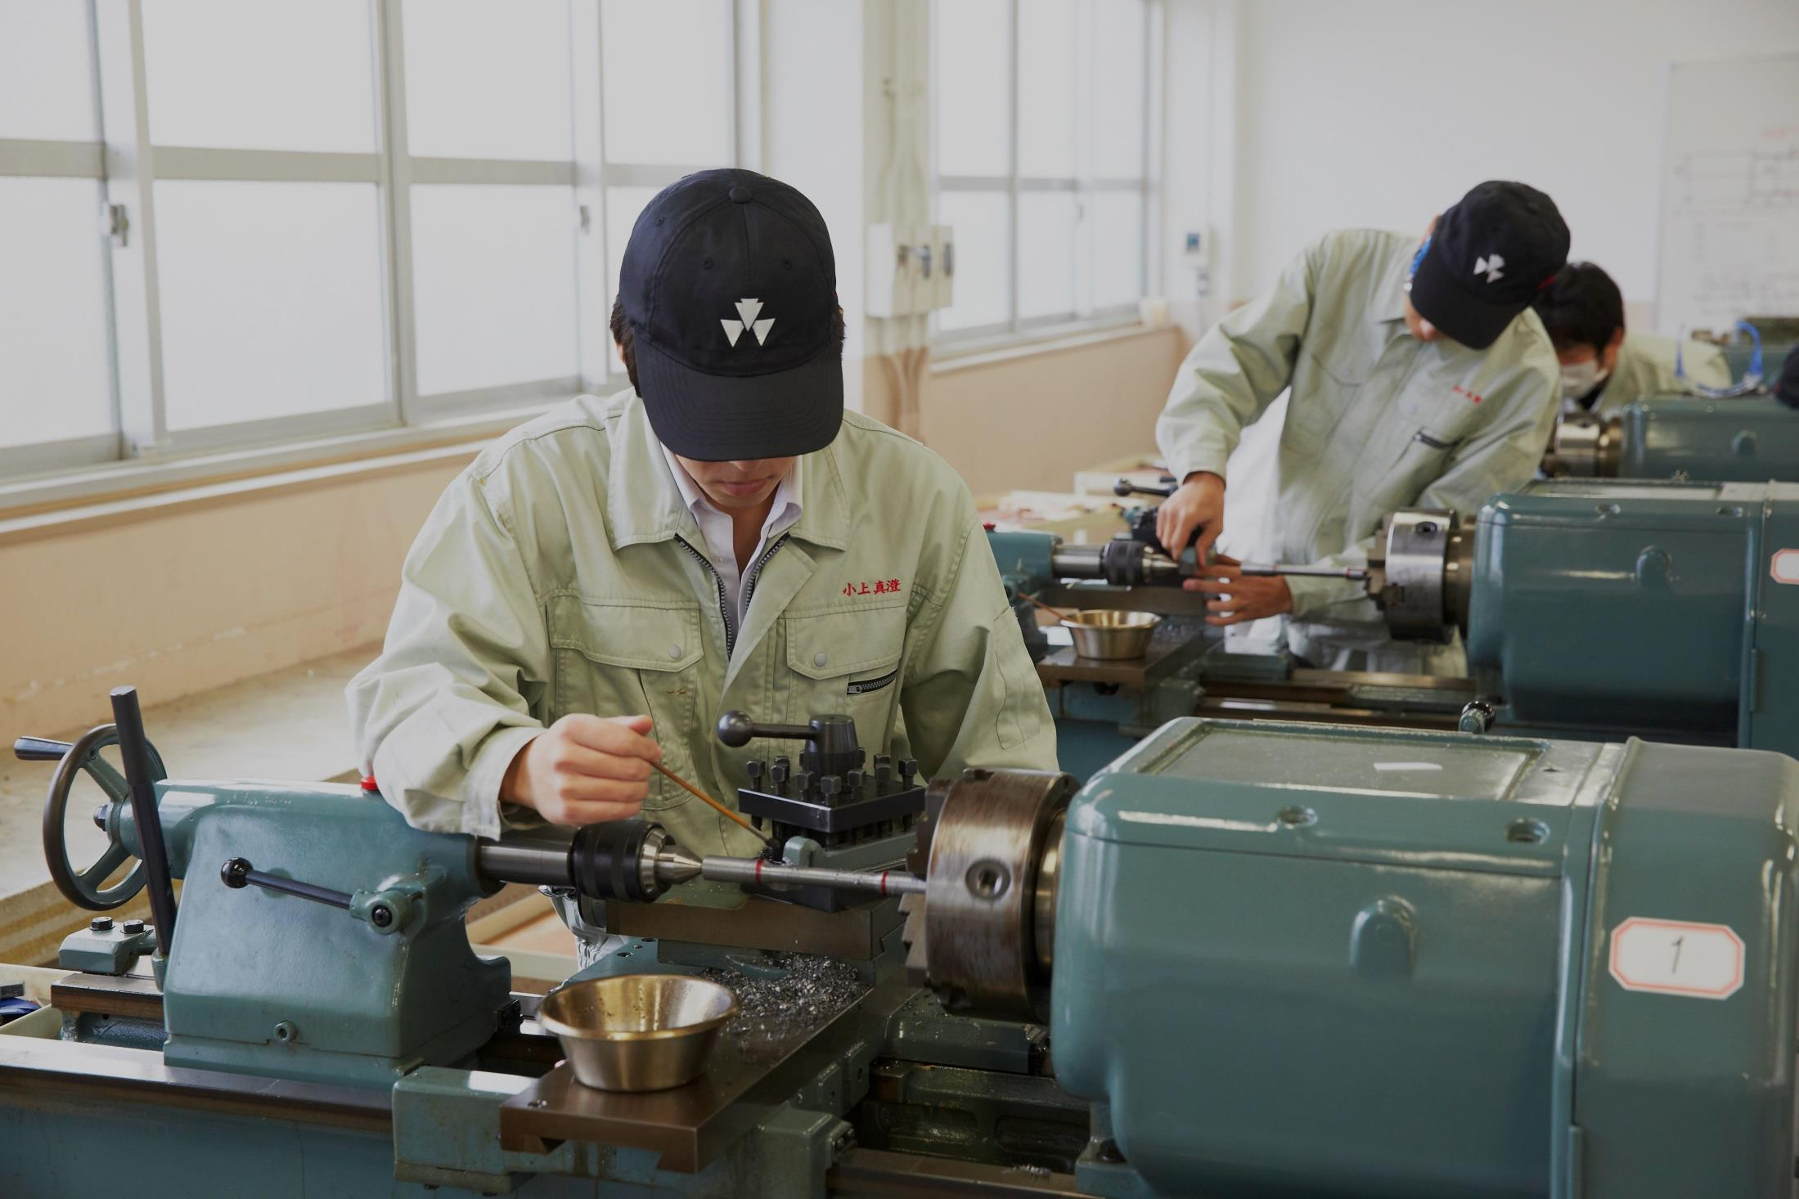
工業高校のイメージ
旋盤などの技術を学ぶ
資格取得をめざす
生徒のほとんどが就職

Slide 4
しかし！！！！
従来の工業高校とは全く違う
ハイパーステージが洛陽工業に

Slide 5
リーダー養成講座
グローバル化が進んでいる社会で
リーダーになる
外部講師の授業で今の社会を知る・・・・・

Slide 6
そしてハイパーステージは
工業高校の異端児に・・・・

Slide 7
ハイパーステージ
プレゼンなど伝える力を鍛える
新しいアイデアを生み出す力を鍛える
⇒つまり社会に出て必要な力を磨く
ものづくり
ハイパーステージ

Slide 8
ハイパーステージの実習
座学＋実習
その知識を使って実際にモノづくりをする
そして作ったものが・・・・・

Slide 9
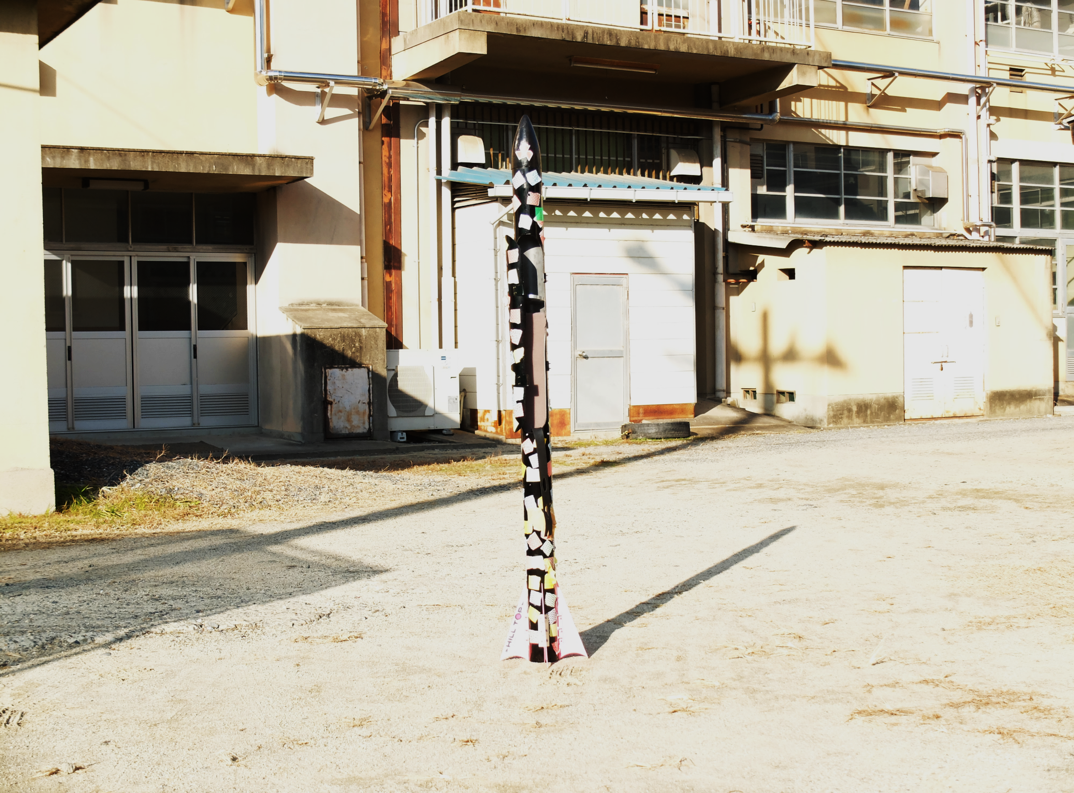
ハイブリッドロケット

Slide 10
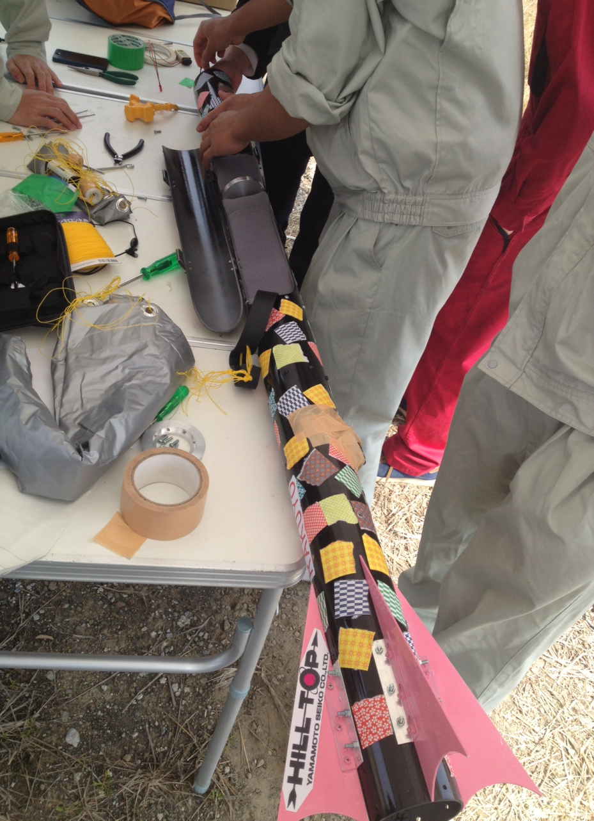
０からのスタート
予備知識ゼロからの挑戦
壁にぶつかり乗り越える力

Slide 11
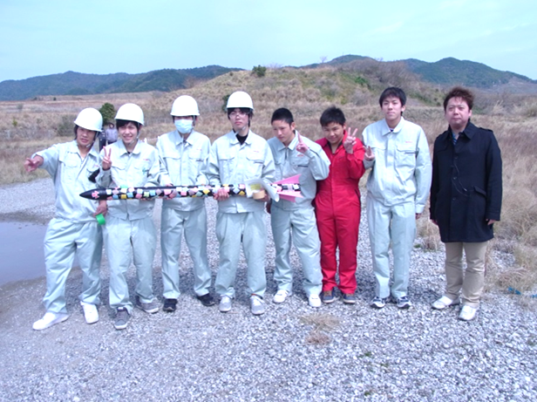
結果:
高度約３００ｍまで

Slide 12
ロケットを飛ばして僕なりに思った事
宇宙が身近になった時、
考え方が変わった。

Slide 13
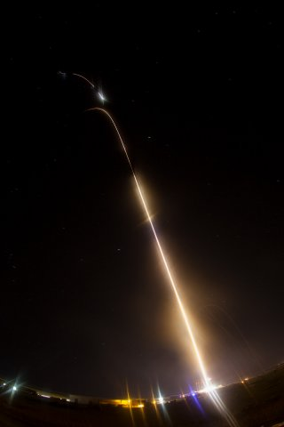
もっともっとロケットを
改良することができた。
僕たちも宇宙に
行けるかもしれない！
©NASA

Slide 14
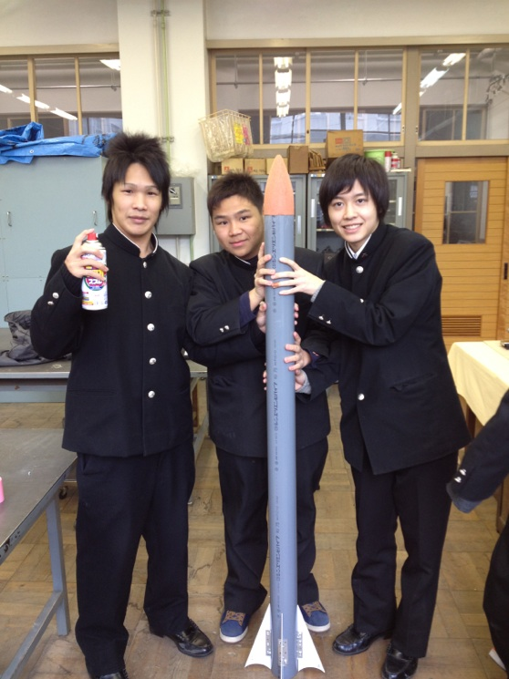
もし僕たちが宇宙に行けるとしたら
どのような社会になっているのか？

Slide 15
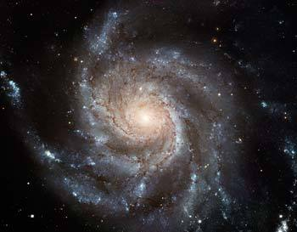
グローバルから宇宙へ
グローバルはもう古い！？
これからは行動範囲が宇宙に広がる
数年後 僕らが宇宙人になる
©NASA

Slide 16
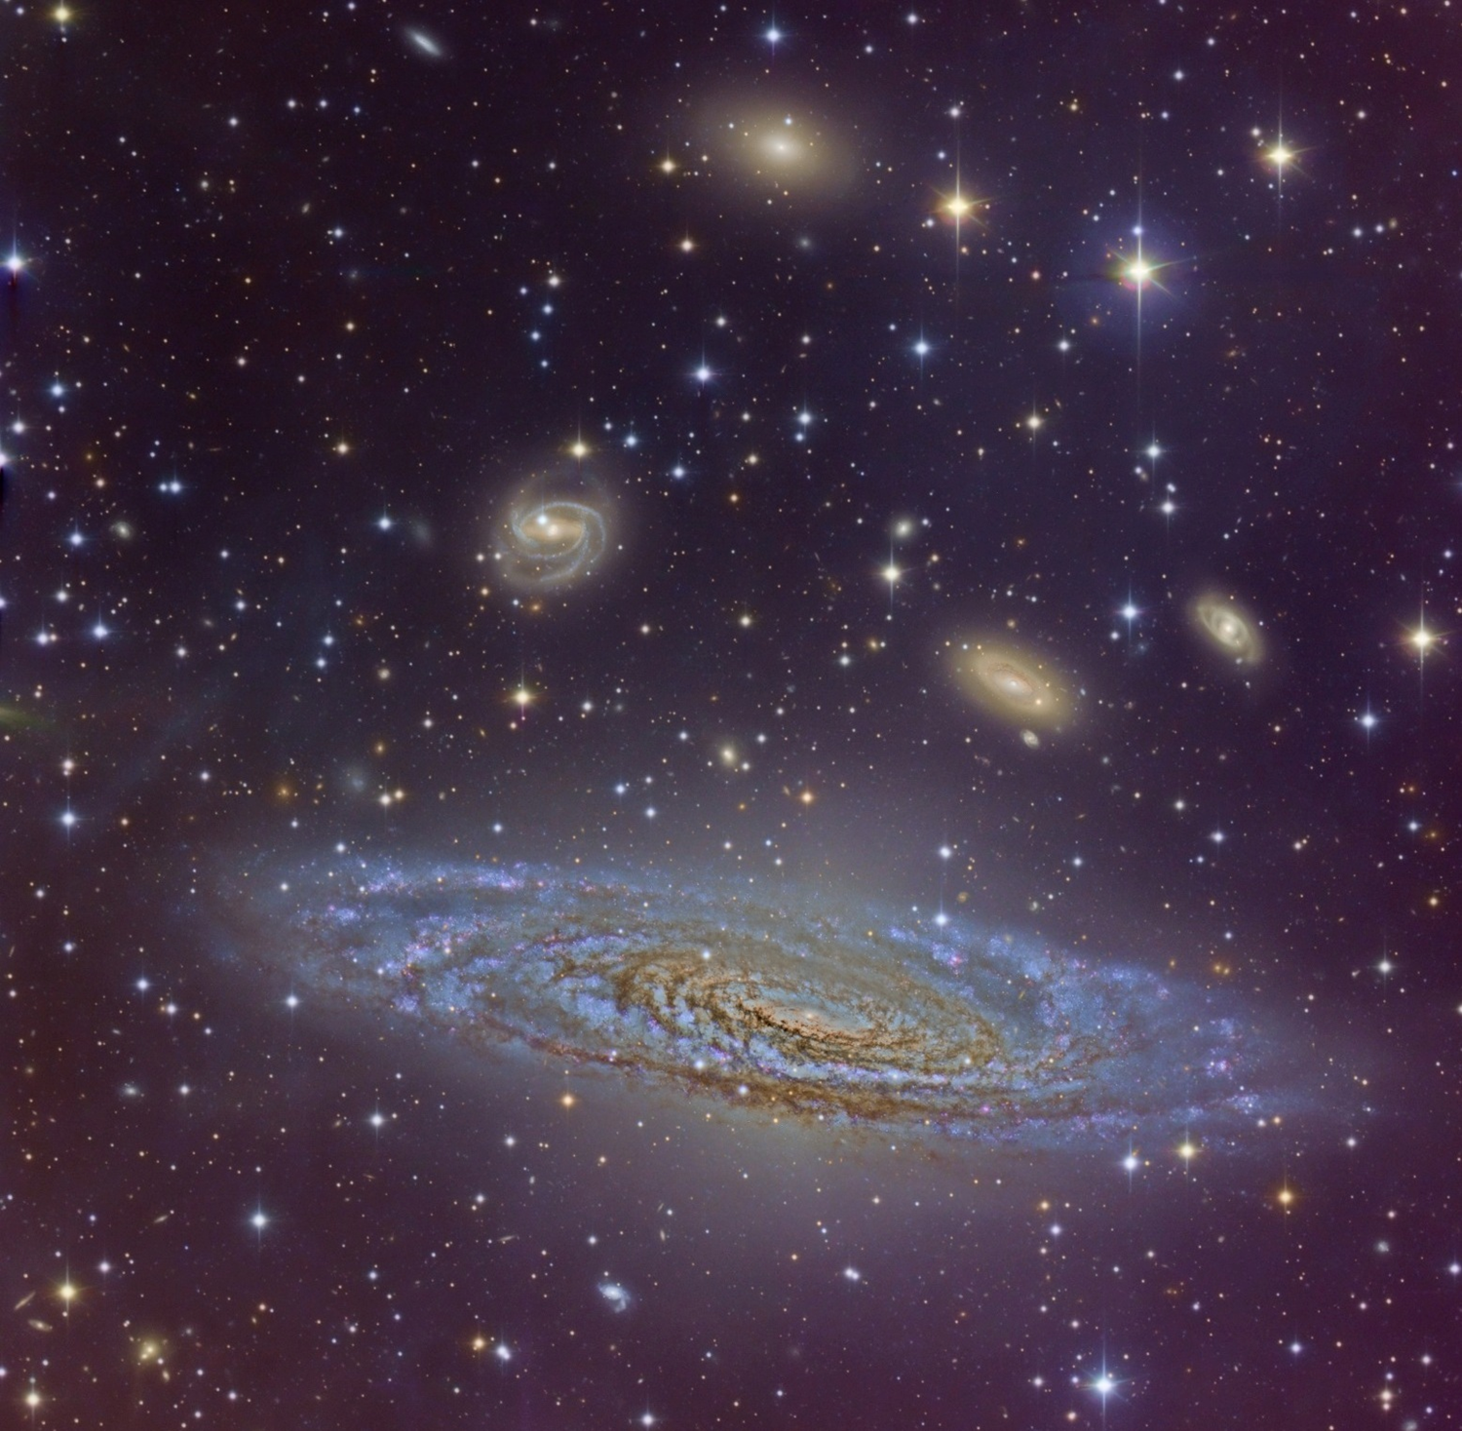
もっと宇宙規模で考えろ
価値観や概念が大きく変わる
グローバル社会からコズミック社会に
©NASA

Slide 17
宇宙に新しい文化
今まで全く違う環境や価値観
そして新しい文化が誕生する。

Slide 18
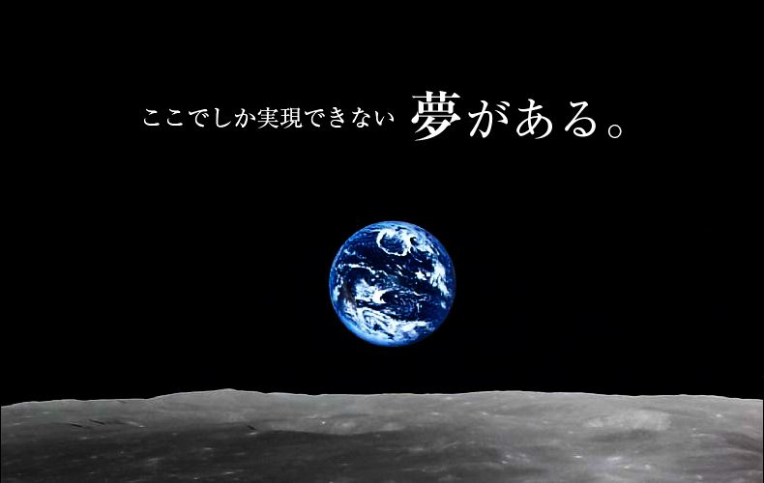
©JAXA

Slide 19
宇宙航海時代が到来
あなたはどのように行動しますか？
またどんな世界になっていると思いますか？

